Slide 1
Ашық сабақ
Мұғалім: Серікбаева Н.Б
Сыныбы: 4 “Е”
Пәні: Дүниетану
Күні: 14.12.2018

Slide 3
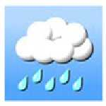
Топқа бөлу
Табиғат құбылыстары арқылы:

Slide 4
Үй тапсырмасы:
Өзендер мен көлдер
Каспий теңізі туралы мәлімет
Суды қалай қорғаймыз?
Су туралы мақал –мәтелдер, нақыл сөздер, тыйым сөздер.

Slide 5
Миға шабуыл
Түсі бар көрінбейді,
Біртұтас бөлінбейді
Тынысы ол тіршіліктің,
Ешқашан желінбейтін
Ол не?
Ауа

Slide 6
14 - желтоқсан
Ауа және ауа райы. Ауаның құрамы.

Slide 8
Ауаның құрамы

Slide 11
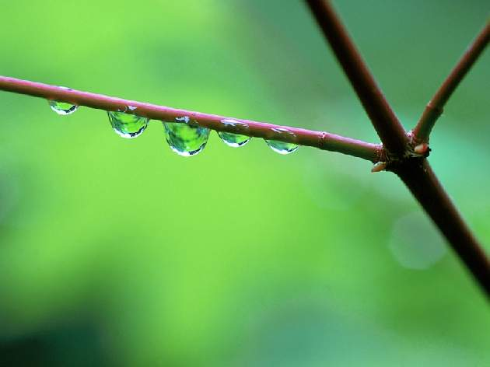
Кел, тәжірибе жасайық!

Slide 12
Тыныс алу үшін
Пішіні жоқ
Түссіз
Ауа
Иіссіз
Сығылады
Серпіледі

Slide 15
Топтарға тапсырма
І топ. Сәйкестендіру
ІІ топ. Диктант
ІІІ топ. Тест
ІV топ. Суреттерді сәйкестендіру

Slide 16
Ауа
Тыныс алу үшін
От жағу үшін
Ауасыз адам, жануар, өсімдік өмір сүре алмайды.
Таза ауада иіс болмайды

Slide 17
-Ауа не үшін қажет?
-Ауа көріне ме?
– Оның түсі қандай?
– Ол қай жерлерде болады?
– Оның пайдасы бар ма?
Notes:
оО

Slide 18
Үйге тапсырма
Ауаның маңызы туралы
эссе жазу

Slide 19
Сабақ аяқталды. Сау болыңдар!

